Slide 1
Carmen Zegarra
Abogada de la Unidad contra Crímenes Digitales y Propiedad Intelectual de Microsoft

Slide 2
Civismo, seguridad e interacción en línea
Lanzamiento de la 6ª Edición del Índice de Civismo Digital
Carmen E. Zegarra
Abogada | Unidad contra Crímenes Digitales

Slide 3
E-book
“Esenciales de Seguridad Digital”
Safer Internet Day
(Índice de Civismo Digital)
Abrazar el civismo digital

Slide 4
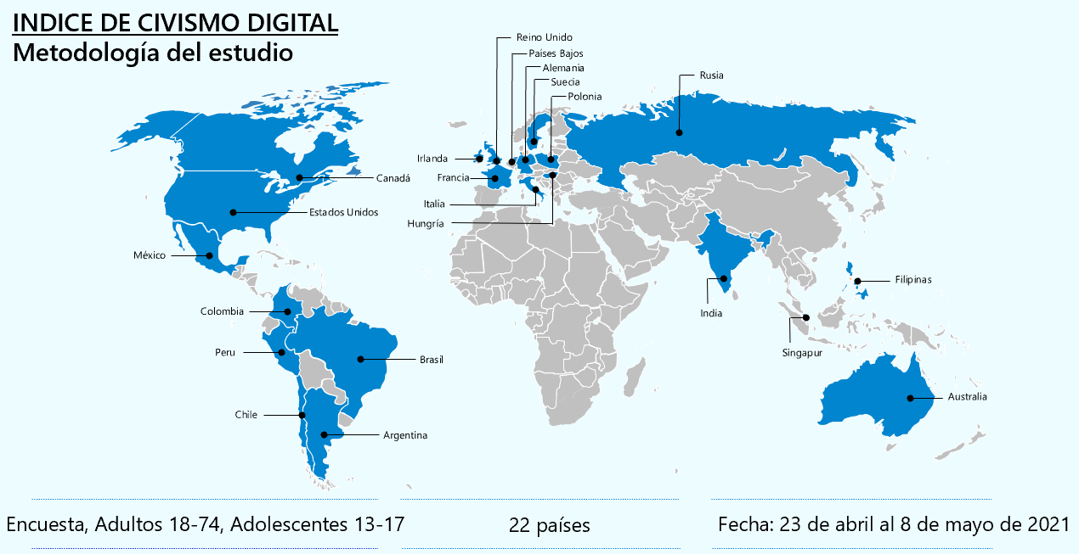

Slide 5
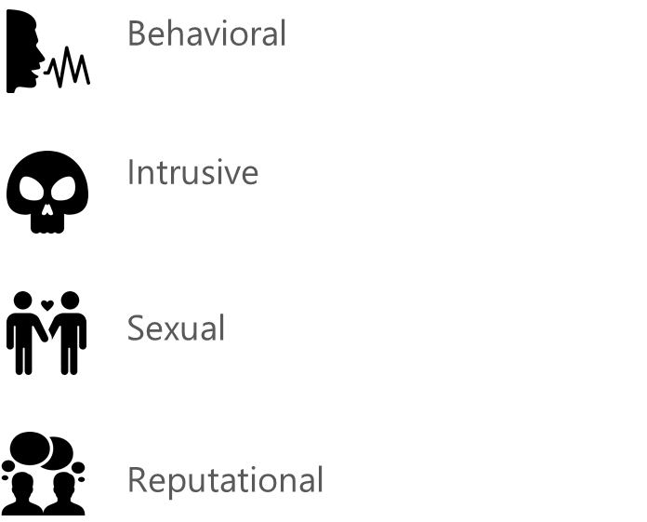
INDICE DE CIVISMO DIGITAL ¿Qué estamos midiendo?
21 riesgos en línea diferentes en cuatro categorías
Nuevas preguntas
Comportamiento
Actitudes y percepciones sobre el civismo
Fuentes de incivilidad por edad para los adolescentes y la Generación Z
Frecuencia de uso de redes sociales, juegos en línea y aplicaciones de mensajería
El impacto de las reuniones y clases en línea en la civilidad
Intrusivos
Sexuales
Reputacionales

Slide 6
Tendencias Regionales Los 3 principales riesgos de Latam: adultos vs. adolescentes
Total | Adultos | Adolescentes
37% | 41% | 32%
35% | 40% | 30%
32% | 37% | 27%
Contacto no deseado
Engaños, estafas y fraudes
Sexting no deseado

Slide 7
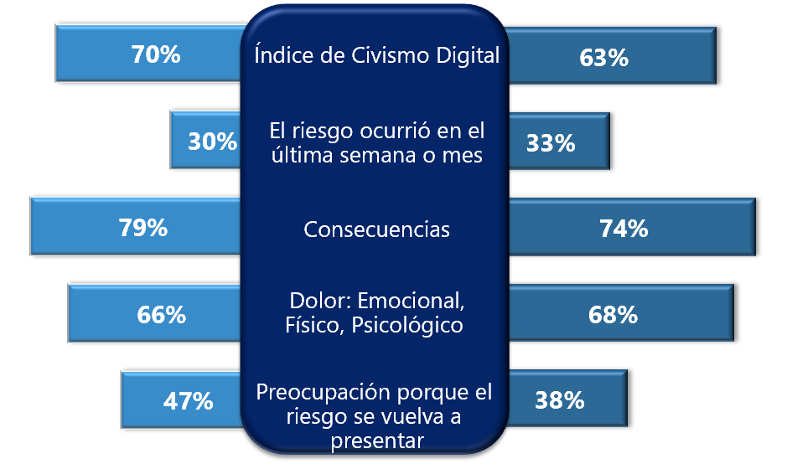
Métricas de civismo seleccionadas 2021: Latam vs. ROW
No Países de Latam (16)
Latam Countries (6)

Slide 8
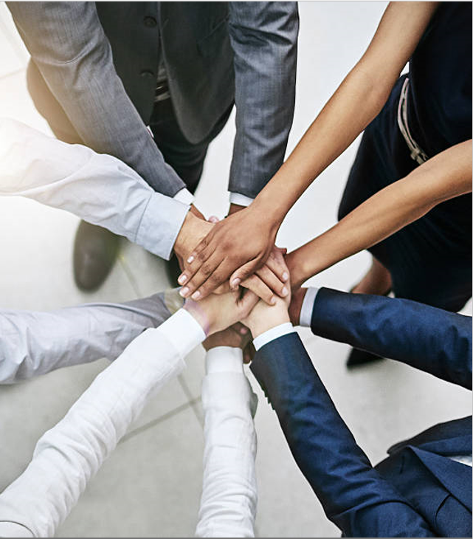
Tendencias Globales de Civismo Digital 2021
Mejoría del ICD respecto al año pasado
Las percepciones sobre el civismo durante el Covid fueron menos positivas
La educación es fundamental para hacer de Internet un lugar más seguro
La carga de la exposición al riesgo recayó principalmente en las mujeres
Las reuniones y clases en línea fueron catalizadores para una mayor civilidad

Slide 9
Las percepciones sobre el civismo en línea durante el Covid-19 fueron menos positivas
Reportó que el civismo informado empeoró durante la pandemia.
30%

Slide 10
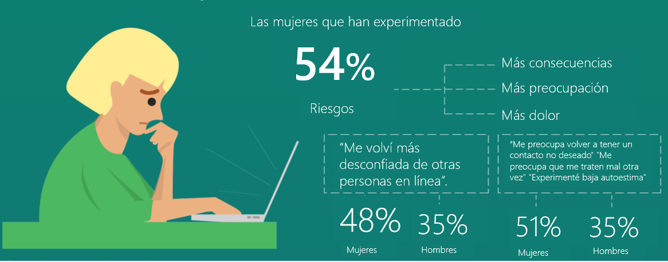
Las mujeres experimentan más riesgos

Slide 11
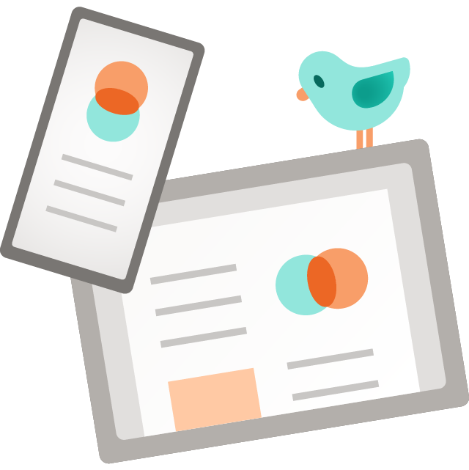
Las reuniones y clases en línea impulsaron el civismo en línea
90%
De los encuestados dijeron que las reuniones y clases en línea impulsaron una mejora en una mayor civilidad.
Base: el civismo en las reuniones/clases en línea fue más/el mismo nivel de civismo que otras como redes sociales o entorno laboral. experiencias en línea.

Slide 12
¿Cómo podemos mejorar el civismo en línea?

Slide 13
Impulsando la mejora de DCI:
el desafío de civilidad digital de Microsoft
También puede encontrar nuestras mejores prácticas para la civilidad digital para empresas de tecnología, para educadores, consejeros y funcionarios escolares, para leyes y formuladores de políticas, y para la comunidad inclusiva en nuestro site oficial.

Slide 14
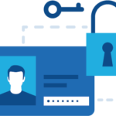
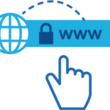
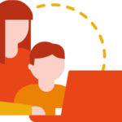
Empecemos a cuidar nuestra información:
Consejos de Seguridad de Microsoft
Mantengamos actualizados nuestros dispositivos
Evitar navegar por redes no seguras
Piensa antes de publicar
No compartamos información confidencial por canales no autorizados
Pidamos consejo a personas de confianza

Slide 15
Muchas gracias
Carmen E. Zegarra
v-carmez@microsoft.com

